Slide 1
Муниципальное казенное дошкольное образовательное учреждение города Новосибирска Детский сад №347 «Ладушки».
Проект « Бифилин и я, вместе мы друзья»
Воспитатели: Иванова М.В. И Соколова Л.Е.

Slide 2
Актуальность:
У каждого человека своя защитная микрофлора, и микробы других
людей, даже безвредные, организм воспринимает как «чужаков». При посещении детского учреждения, ребенок из привычной домашней обстановки попадает в коллектив, наполненный разнообразной непривычной для него микрофлорой. В процессе тесного общения дети постоянно «обмениваются» своими бактериями. Эти условно- патогенные бактерии, попадающие извне в организм малыша, начинают подавлять его собственную защитную микрофлору. В результате нарушения микрофлоры кишечника возникает дисбактериоз, страдает пищеварение, аппетит ребенка, присоединяются бронхо - легочные, аллергические заболевания и кожные проблемы. Родителям важно знать, что иммунитет вырабатывается благодаря бактериям здоровой микрофлоры кишечника. Поэтому всегда при дисбактериозе кишечника у детей наблюдается пониженный иммунитет, они часто и подолгу болеют.
Выход есть!
С помощью регулярного приема кисло- молочных и бифидосодержащих продуктов (пробиотиков), можно противостоять болезнетворным бактериям, защитить микрофлору и улучшить адаптацию ребенка к новой среде.

Slide 3
Цель проекта:
Формирование осознанного отношения к своему здоровью, потребности к здоровому образу жизни;
понимать причины нарушения здоровья;
узнать методы профилактики заболеваний;
показать детям различия в полезных и вредных продуктах;
подвести к пониманию значения бережного отношения к своему здоровью;
закрепление в сознании детей необходимости заботиться о своем здоровье не с помощью лекарств, а общеоздоровительными методами,
Участники: дети, воспитатели, родители. Сроки реализации: 3 месяца.

Slide 4
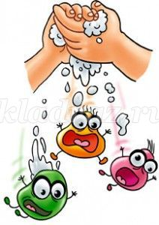
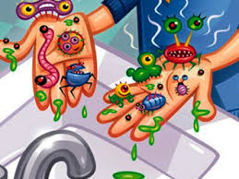
I этап – выбор темы: Работа всех участников над проектом началась с создания проблемной ситуации. Проблема возникла во время проведения гигиенических процедур, когда дети мыли руки, возник вопрос: « Зачем мыть руки перед едой, руки и так чистые?» Дети стали рассказывать, что о ни знают о микробах. Так возникла проблема. Стали выдвигать различные предположения и рассуждать, а кто такие микробы? ,что мы знаем о них ?, что хотим узнать? ,где взять информацию? ,можно ли увидеть микробы? ,где живут микробы? ,как микробы передвигаются? ,что едят микробы? ,так ли опасны микробы для человека? ,как микробы появляются? , как нужно себя вести, чтобы микробы не попали в наш организм?.
Решили, что узнать можно из книг, интернета, телевизора,
спросить у врача, у родителей.

Slide 5
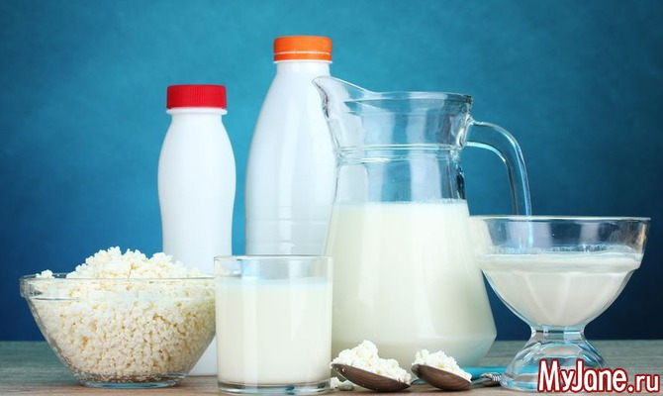
II этап - сбор информации:
Беседа с родителями; беседы с детьми; чтение литературы; беседа с медсестрой; исследовательс
кая деятельность; дидактические игры; сюжетно – ролевые игры.

Slide 6
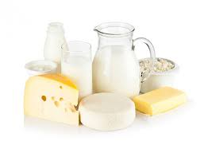
III этап - исследовательский .
Дети, совместно с взрослыми (родителями и педагогом) рассматривали иллюстрации, книги, энциклопедии, читали художественную и научную литературу по теме проекта, просматривали мультипликационные фильмы. С детьми проводились беседы, рассуждения, наблюдения, эксперименты.

Slide 7
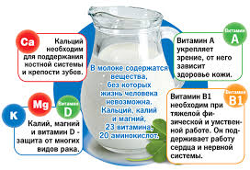
ЧТО ТАКОЕ МОЛОКО?
Зачем людям необходимо употреблять молочные продукты?
Молоко — один из самых полезных продуктов. Оно содержит все питательные вещества, необходимые для человеческого организма и по своей ценности превосходит многие другие продукты. В состав молока входят жиры, белки, минеральные соли и витамины. В современных магазинах огромное разнообразие молочных продуктов. Это — йогурты, творог и творожки, мороженое.. Многие люди считают молоко едва ли не самым лучшим продуктом из тех, которые мы употребляем в пищу. Узнав, сколько полезных для вашего организма веществ содержится в нем, вы поймете, почему это так. Одной из главных составляющих молока является белок, необходимый для укрепления мышц и восстановления их после тяжелой работы. Другой — жир, вместе с которым в ваше тело поступает энергия.
Этот жир, как легко догадаться,
называется молочным. В молоке также
содержится сахар, являющийся другим
источником энергии. Молоко снабжает
организм и важными минеральными
солями. Они требуются человеку
Для укрепления костей и производства
свежей крови.

Slide 9
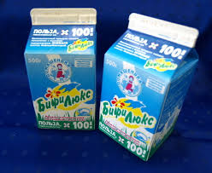
Бифилюкс – кисломолочный продукт, предназначенный для нормализации
состава и повышения биологической активности микрофлоры пищеварительно
го тракта, применяется для профилактики и лечения дисбактериозов и пищевой аллергии. "Бифилюкс" очень эффективен в качестве средства восстановления нарушенной микрофлоры кишечника и при проблемах с пищеварением.
Устраняет диарею за один прием.

Slide 11
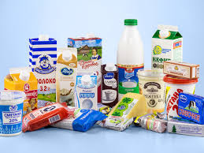
Какие блюда можно приготовить из молока и молочных продуктов?

Slide 12
Механизмы реализации
Игровая деятельность
Опыты и эксперименты
Опыты и эксперименты
Познавательно-речевая деятельность
Работа с родителями

Slide 13
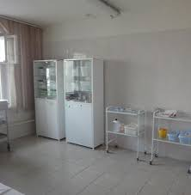
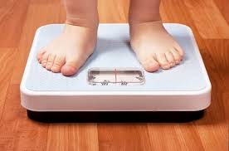
Медицинский блок.
Посетили медицинский блок. Познакомились с работой медсестры,
с процедурным кабинетом. Измеряли вес, рост. Прослушали беседу
о том, что нужно для поддержания здоровья.

Slide 14
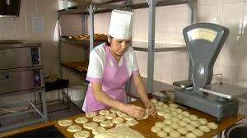
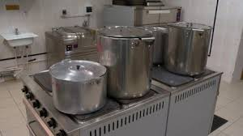
Пищевой блок.
С ребятами посетили пищевой блок нашего сада. Посмотрели процесс приготовления пищи. Обратили внимание на чистоту кухни и спецодежду повара. Сделали вывод: гигиена должна быть на первом месте , чтобы не заболеть.

Slide 15
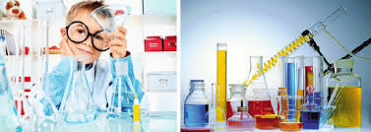
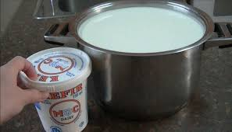
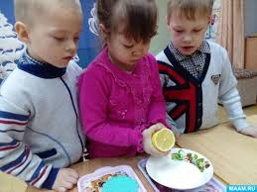
Опытно-экспериментальная деятельность:
Опыт №1
Модификация молока в простоквашу
Налили в 2 стакана свежего цельного молока.
Один стакан поставили в холод, другой в тепло.
Наблюдали, как меняется молоко в холоде и в тепле?
Вывод: в холоде молоко не изменяется, хранится. В тепле молоко прокисает и превращается в новый продукт питания – простоквашу.

Slide 16
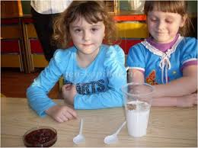
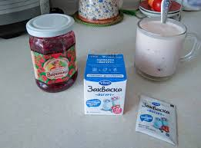
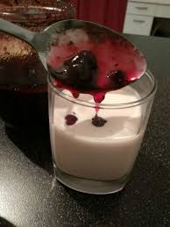
Опыт №2
Модификация молока в йогурт
В простоквашу добавили ягоды, перемешали в миксере.
Вывод: если в простоквашу (кефир) добавить ягоды или варенье, а потом сбить миксером, то получится йогурт.

Slide 17
Опыт №3
Модификация молока в творог
У нас возник вопрос: Что будет с простоквашей, если ее еще больше нагревать? Поставила простоквашу на электроплиту, довели до кипения. В простокваше появились густые хлопья и отделилась желтая жидкость. Процедили через дуршлаг. Вода стекла и осталась густая масса - творог.
Вывод: чтобы получить творог, нужно простоквашу нагреть до кипения и процедить.

Slide 18
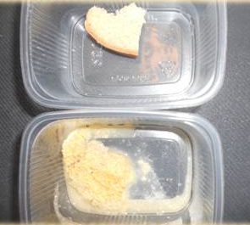
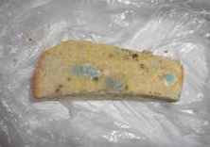
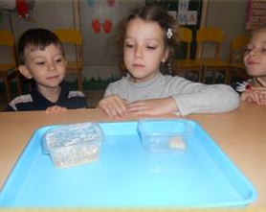
Опыт №4
Выращивали плесень на хлебе.
Вывод: такой хлеб кушать не станем, он «заболел». Продукты с плесенью опасны для здоровья!

Slide 19
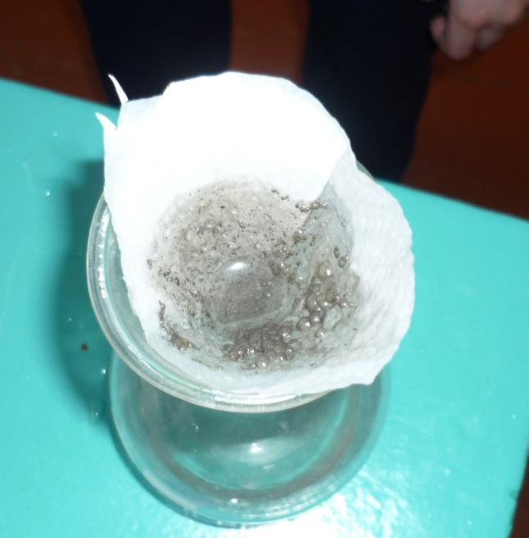
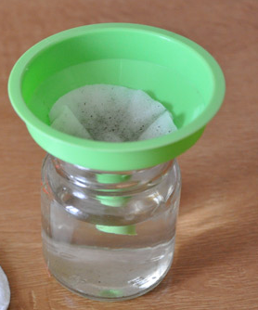
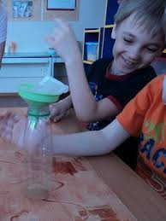
Опыт №5
Снег грязный. В нем есть микробы.
Вывод: Снег хоть и белый цветом, но при таяние остается грязный осадок. В рот его брать нельзя.

Slide 21
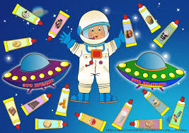
Социально- личностное развитие
Дидактические игры:
«Полезно-не полезно»,
«Витаминные семейки»,
«Собери корзину полезных продуктов»,
«Аскорбинка и её друзья»,
«Найди лишнее».
«Вредные, полезные продукты»;
«Угадай загадку, покажи отгадку»,
«Наша мама варит суп»,
«Чистим зубы»;
«На какой орган/часть тела похож этот фрукт?»; Посредством этих игр, ребята закрепляли знания о здоровом образе жизни!

Slide 22
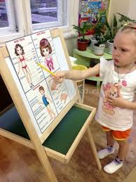
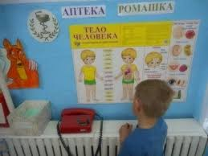
Беседы.
Провели беседы на темы:
«Наш организм»,
«Полезные продукты»,
«Еда для здоровья»,
«Витамины и здоровый организм»,
«Микробы и бактерии»;
«Из чего состоит человек?»;
«Кто со спортом дружит, никогда не тужит»;
«Для чего мы чистим зубы»,
«Знакомство с Биффи»;

Slide 23
Чтение.
К.Чуковский «Мойдодыр»,
«Доктор Айболит»,
И.Воронцов «Азбука чистоты»,
М.Безруких «Разговор о правильном питании»,
Г.Зайцев «Азбука Айболита»,
В.Маяковский «Что такое хорошо и что такое плохо».
Загадки о гигиене
Дети с интересом слушали стихи и сказки, поддерживали беседу по содержанию.

Slide 24
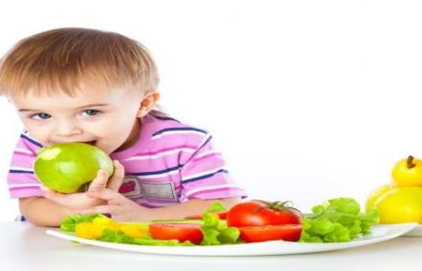
С ребятами составили подборку песен о здоровом питании, также частушки
Детские песенки о продуктах питания
Детские песенки о продуктах питания
Тёма знает хорошо
Жить без бифи нелегко!
На него он налегает
И здоровье укрепляет!
У меня коса большая,
Ленточка коротенька.
Бифилин употребляю,
Потому молоденька!
А румянец на щеках
Вовсе не от колы.
Пью, ребята, бифилин!
Будьте все здоровы!

Slide 25
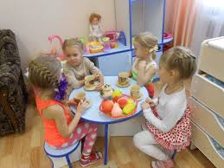
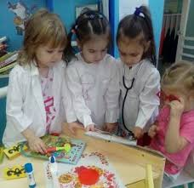
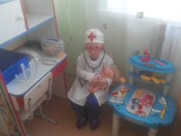
Сюжетно- ролевые игры:
«В гостях у Бифи»: дети закрепляли знания о пользе кисломолочных продуктах;
«Магазин молочных продуктов»: Закрепляли представление о работе продавца;
«Мы технологи» ребята выступали в роли технолога, придумывали свои полезные продукты;
«Повара»: Закрепляли технику работы повара, его действия;
«Поездка в Прстоквашино»: уточняли трудовые процессы, связанные с производством молока.
«Продуктовый магазин»;
«Овощной магазин»-Овощи полезные тоже нам нужны, для организма детского овощи важны!
«Больница»- Мы играем во врачей, приходи к нам поскорей!

Slide 26
Исследовательская деятельность: Огород на окне (посадка лука, выращивание зелени);

Slide 27
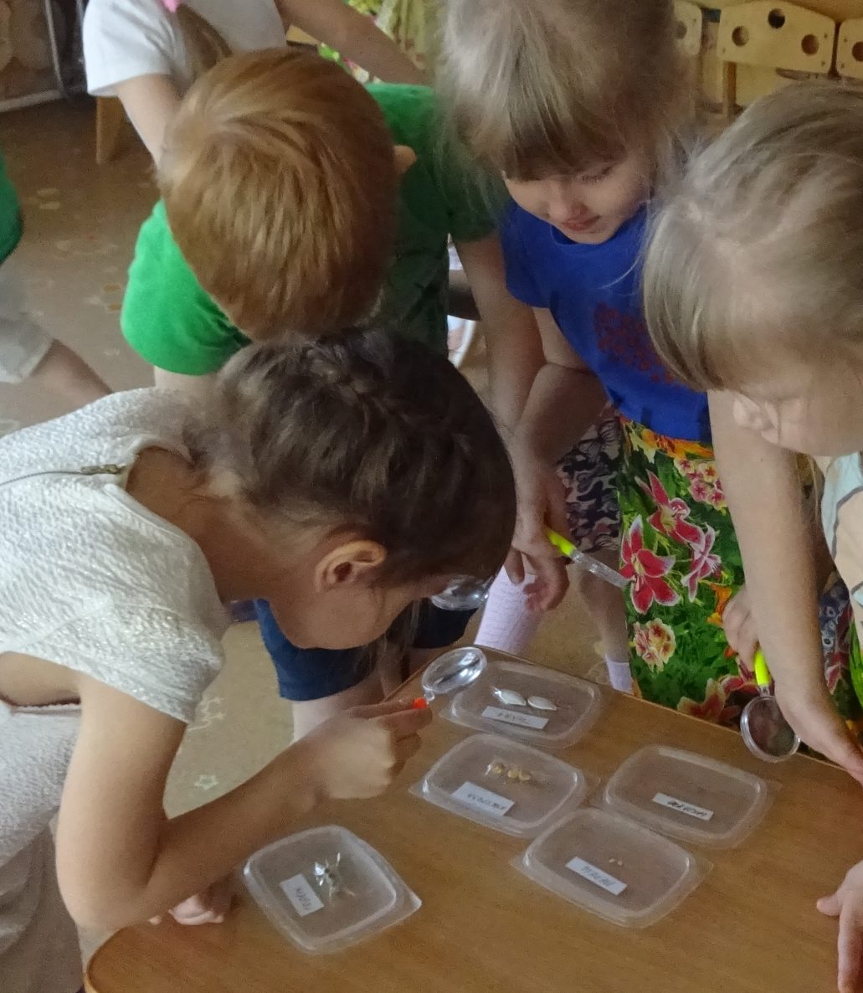
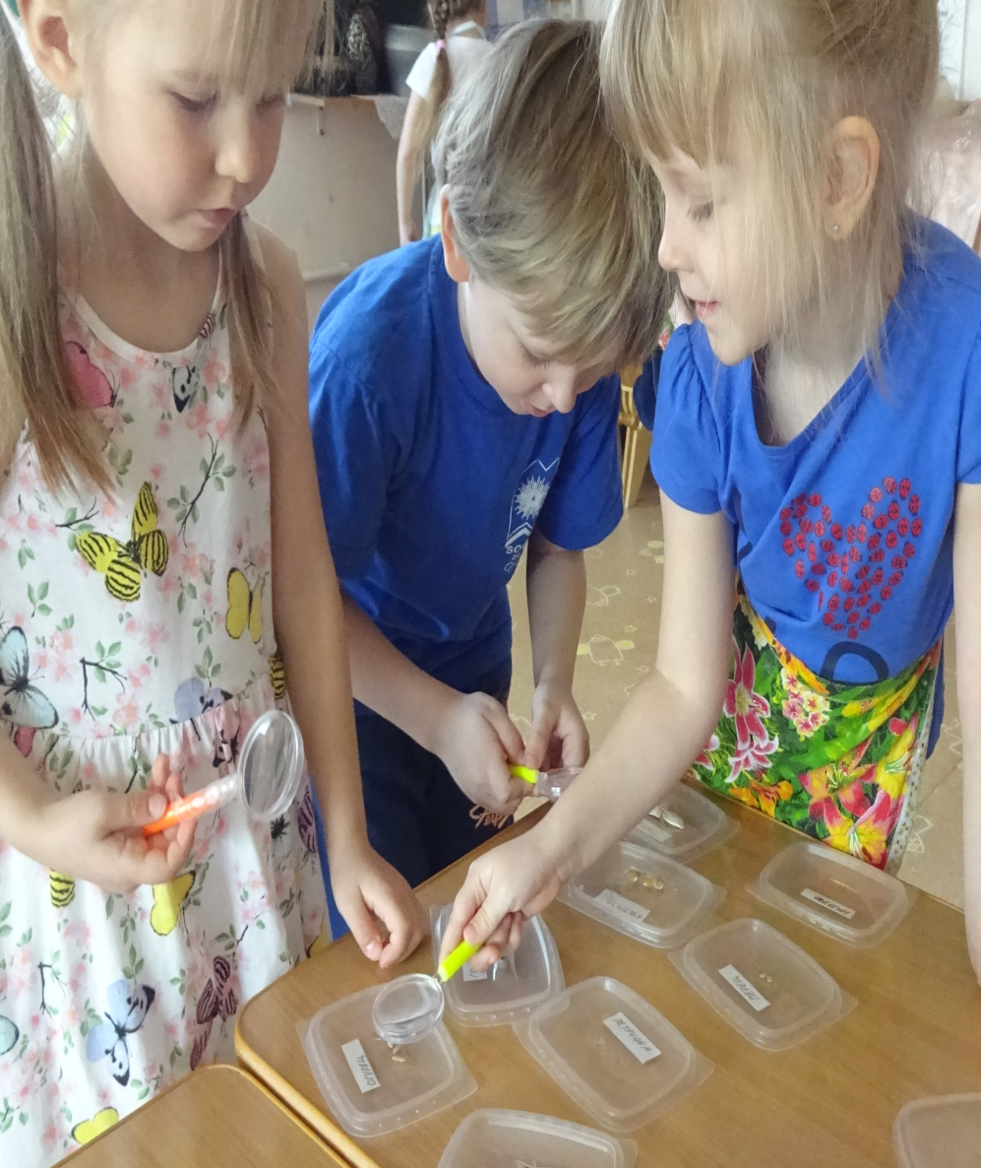
Перед посадкой огорода, рассматривали семена .

Slide 28
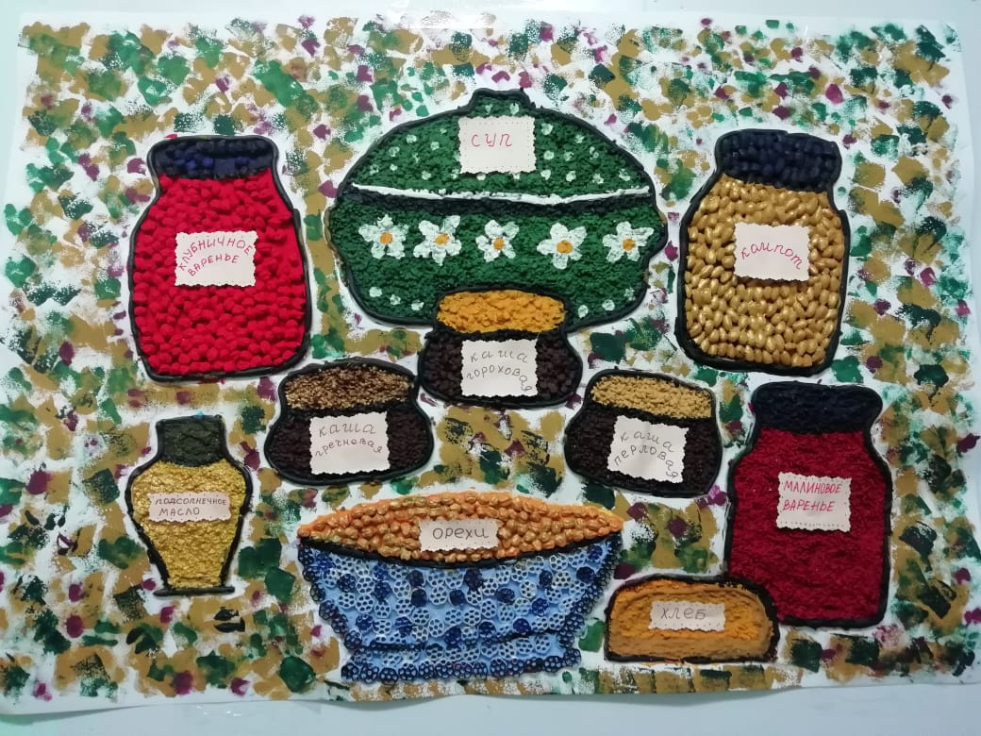
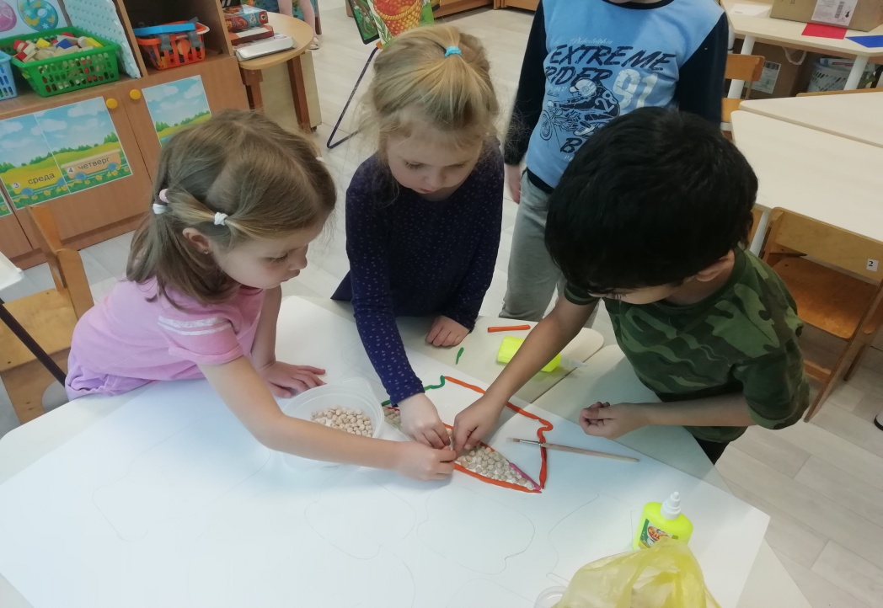
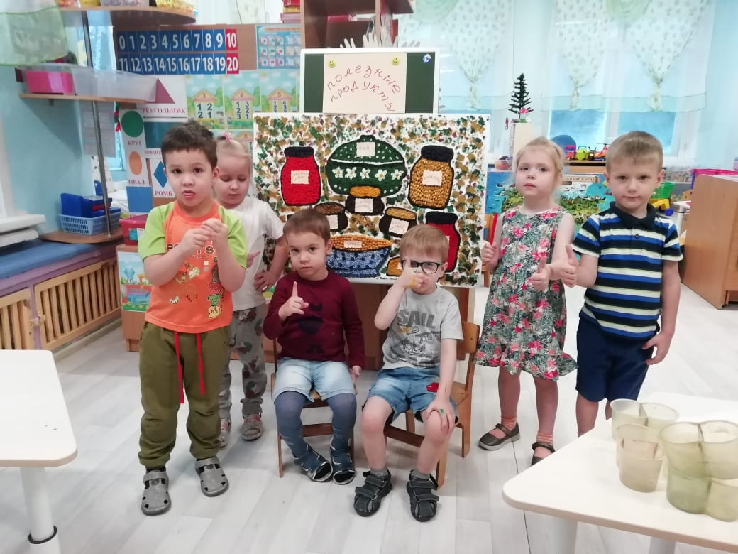
Изготовление плаката «За здоровьем в детский сад»

Slide 29
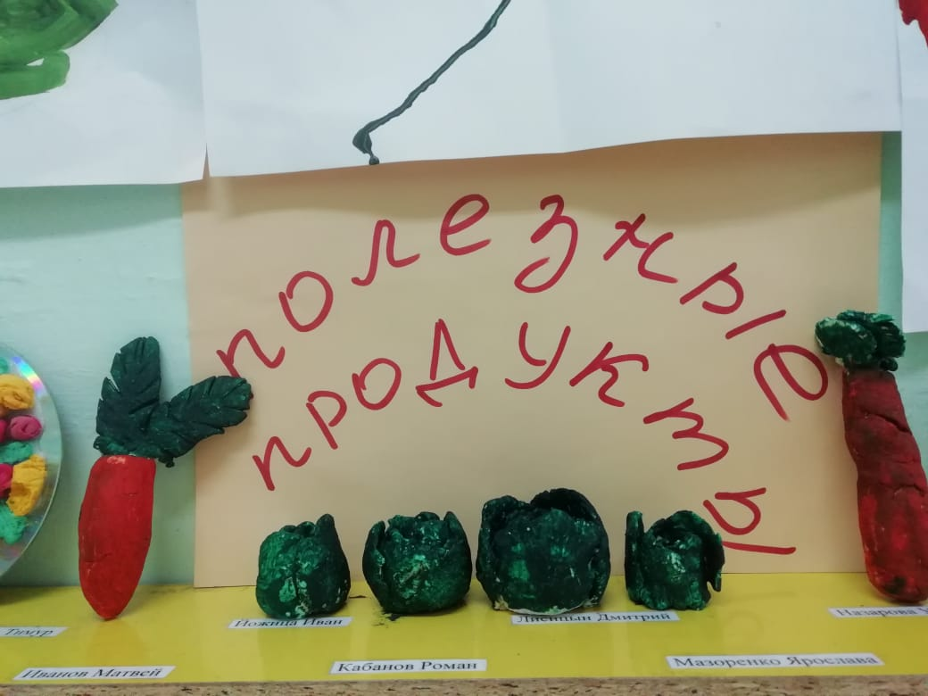
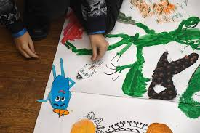
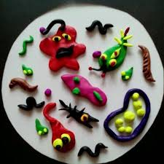
Художественно-эстетическое развитие
Рисование, лепка из соленого теста и пластилина.
Дети с интересом отображали свои познания, о здоровом образе жизни, в художественном творчестве!

Slide 30
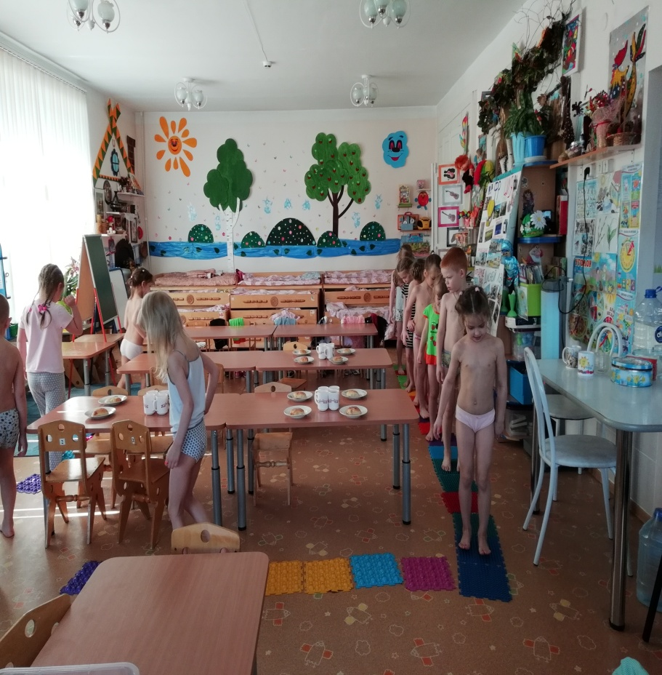
Утренняя гимнастика; Физкультурные занятия (3 раза в неделю); Пальчиковая гимнастика (ежедневно во время режимных моментов); Оздоровительная гимнастика после дневного сна (ежедневно); Физкультминутки и паузы (на малоподвижных занятиях); Эмоциональные разрядки, релаксация;

Slide 31
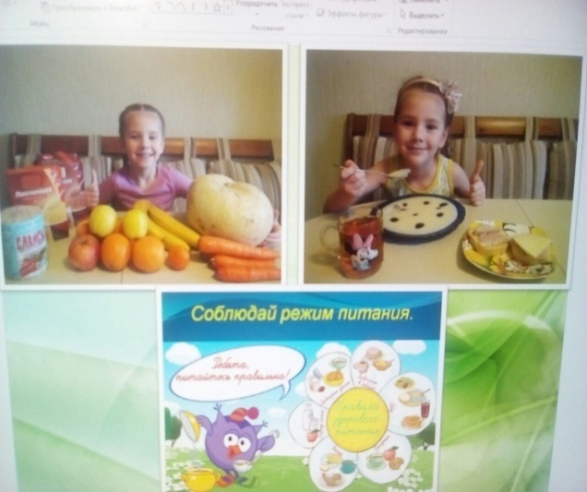
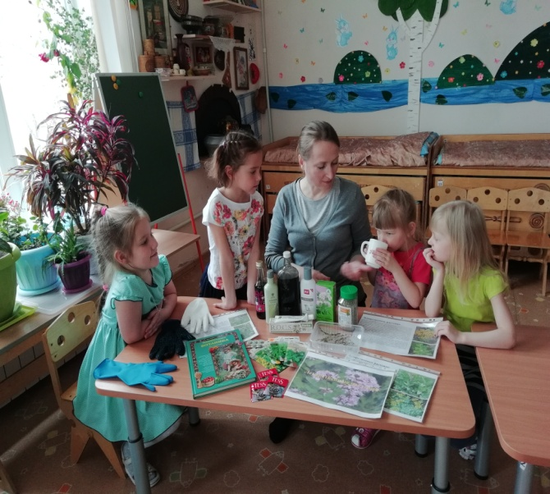
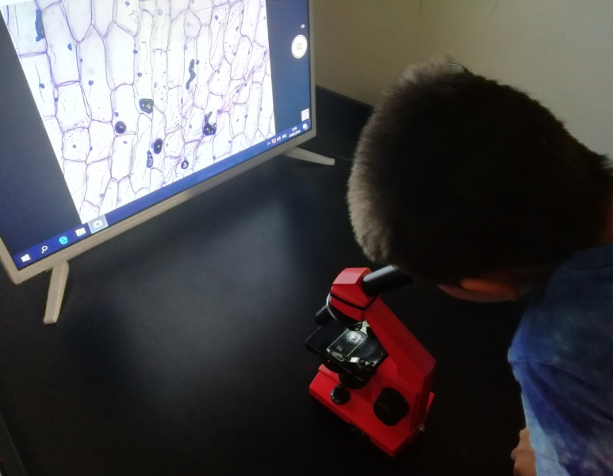
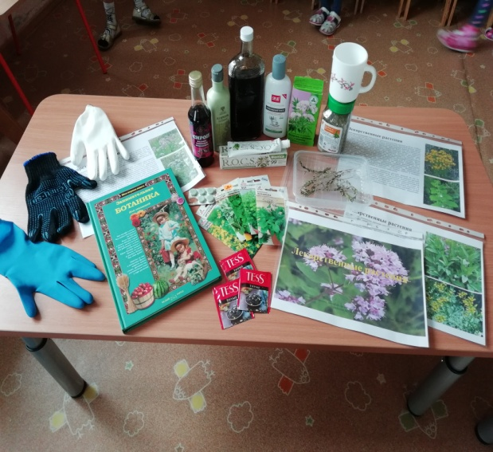
Работа с родителями
Создали картотеку о здоровье, альбомы « Как я дружу со спортом», совместно с родительницей провели беседу о пользе лекарственных трав, дома рассматривали микробы под микроскопом.

Slide 32
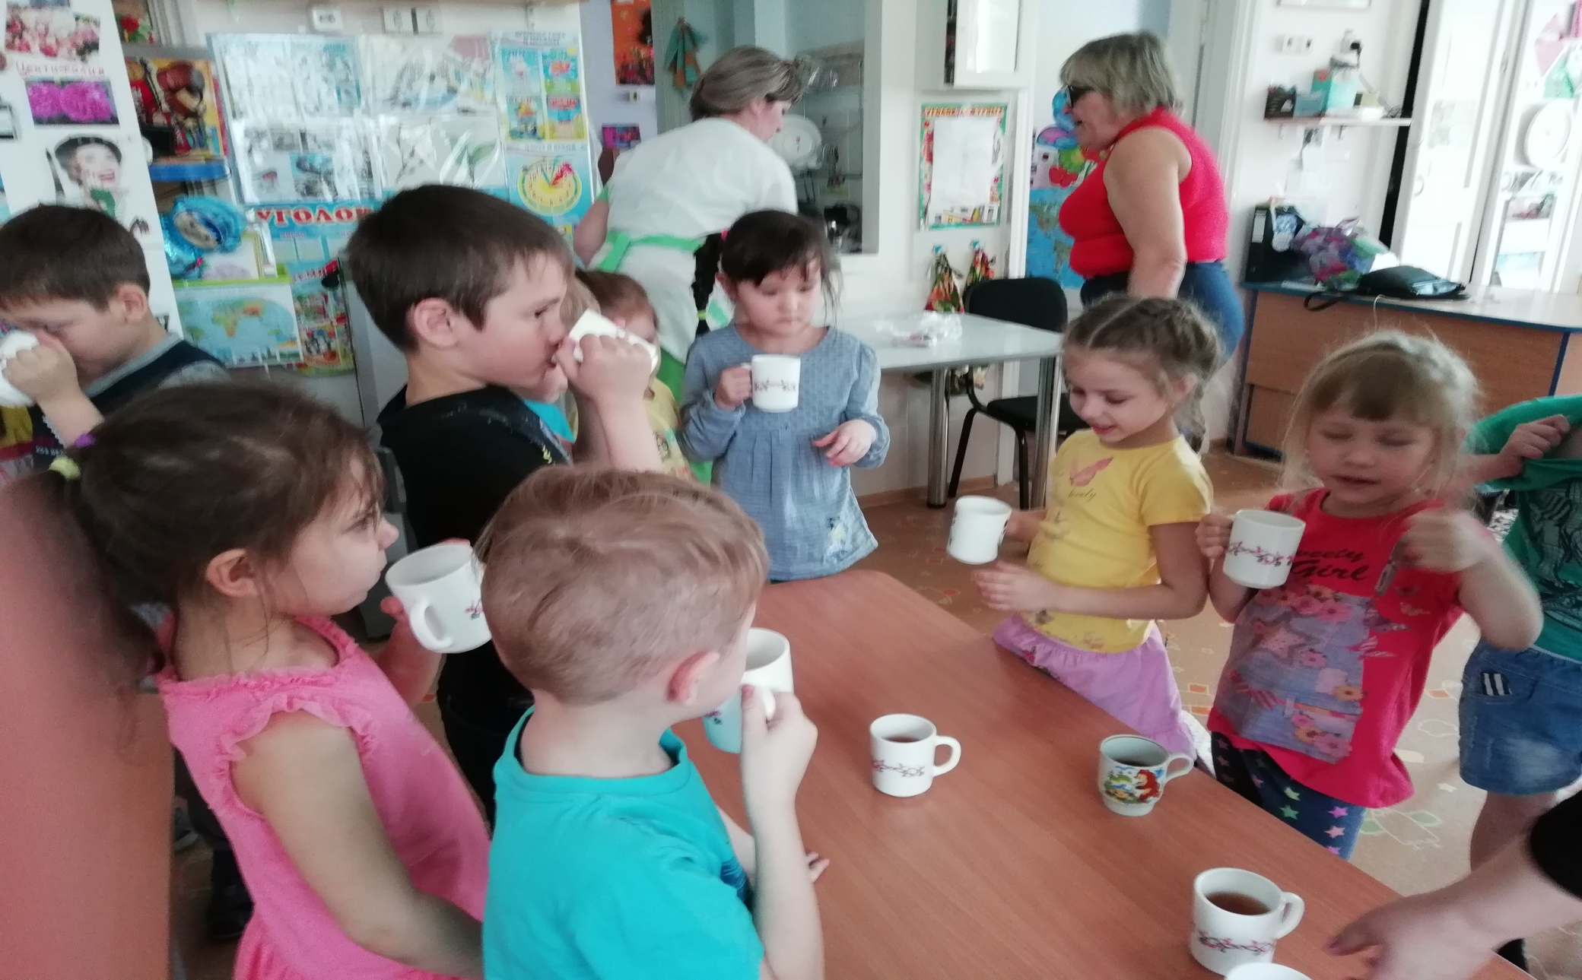
Пили с детьми приготовленный лекарственный чай

Slide 33
Результаты проекта
У детей сформированы представления о здоровом образе жизни: здоровое питание +движение + гигиенические навыки + положительные эмоции
Дети знают элементарные способы борьбы с микробами (мыть перед едой руки, пить свежие кисломолочные продукты, есть чистые овощи и фрукты).
Имеют представление о строении своего тела, внутренних органах, о полезных и вредных микробах, о лекарственных растениях нашего региона.
Заинтересовавшись проектом и видя результаты детской деятельности, их отношение к здоровью, многие родители решили принимать продукцию ЗАО «Био-Весты М» – Бифилин –М.

Slide 34
Биффи советует:
Хочешь быть умен, здоров? Покупай-ка «Бифидок»! И исчезнет боль и лень, только пейте каждый день! Крепкого здоровья залог- Ваш любимый «Бифидок»!

